Slide 1
Sujet 27
Groupe MI3-5
Myriam Bensaid
Maria-Danielle Boula
Tom Jaffrain
Ibrahim Fridjine
Wahiba Talankite
Ambrine Abouni
Notes:
Slides pour récapituler où nous en sommes.

Slide 2
Définitions - Myriam
Mot: Réaliste
  Définition : conception caractérisée par la volonté de décrire la vie dans toutes ses manifestations sans à priori ni censure morale.
  Etymologie : tiré du latin médiévale "reales", subjonctif pluriel signifiant "celui qui a le sens des réalités"
  Antonyme : abstrait
  Mots-clés : volonté, manifestations, vie, censure, morale
  Mot générique : authenticité

Slide 3
Définitions - Maria
Mots: Etat de l'art
  Définition : état actuel des connaissances dans un domaine
  Etymologie : "état" vient du latin "status" qui signifie situation/condition
          "art" vient du latin "ars" qui signifie méthode/habilité
  Antonymes : rétrograde, obsolète, archaïque
  Mots-clés : connaissances, domaine
  Mot générique : savoir

Slide 4
Définitions - Tom
Mot: Site
  Définition : Selon le CNRTL, un site internet désigne un ensemble de pages web accessibles via une adresse URL et hébergées sur un serveur. Il permet la diffusion d’informations, l’interaction avec les utilisateurs et peut être institutionnel, commercial ou personnel.
  Etymologie : Le mot "site" vient du latin situs, qui signifie "emplacement, position". Son usage dans le domaine informatique est une extension de son sens premier, désignant un lieu virtuel sur le réseau Internet.
  Antonyme : données éparses, fragmentation.
  Mots-clés : Web, Information, Interaction.
  Mot générique : Hébergement.

Slide 5
Définitions - Ibrahim
Mot: Classique
  Définition : selon CNTRL , le mot classique signifie également d'être digne d'imiter, appartenant à une tradition , qui mérite d'être dans la culture et enseigner car conforme aux usages établis.
  Etymologie : le mot classique vient du latin "classicus": citoyen de 1ere classe
  Antonyme : inhabituel ou
  Mots-clés : Tradition, imiter , culture , conforme , conventionnel
  Mot générique : NORME

Slide 6
Définitions - Wahiba
Mot: écologique
  Définition : la relation entre les organismes vivants et leur environnement, il désigne des pratiques qui visent à préserver l'environnement et promouvoir sa durabilité.
  Etymologie : il vient du mot écologie lui-même formé à partir du grec ancien "oikos", qui signifie habitat, et de "logos" qui signifie étude.
  Antonyme : Polluant, Dégradant, Néfaste.
  Mots-clés : Organismes vivants, environnement, durabilité, pratiques.
  Mot générique : écosystème.

Slide 7
Définitions - Ambrine
Mot: écoconception
  Définition : L'écoconception désigne l'idée de concevoir des produits ou service en tenant compte de leur impact environnemental dès la phase de conception
  Etymologie :
    éco: vient du grec ancien "oikos" signifie "maison", "habitat". Préfixe en rapport avec l'environnement ou l'écologie.
    Conception: provient du latin "conceptio", signifie "concevoir". Renvoie l'idée de créer, planifier ou élaborer quelque chose.
  Antonyme : obscolescence
  Mots-clés : Impact, Réutilisation, Optimisation, Concevoir, durée de vie
  Mot générique : Durabilité

Slide 8
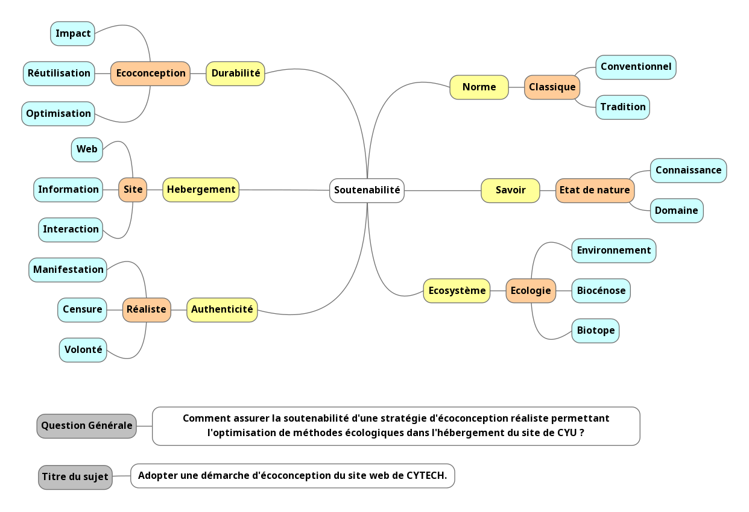

Slide 9
Aspects moodboard
Aspect esthétique
Aspect technique
Aspect sociologique
Aspect technologique
Aspect politique

Slide 10
Comment assurer la soutenabilité d'une stratégie d'écoconception réaliste permettant l'optimisation de méthodes écologiques dans l'hébergement du site de CYU ?

Slide 11
Hypothèse
Chercher un hébergeur écoresponsable : Exemple, mesure de empreinte carbone, délai de 3 mois max pour changer.
Optimisation du code et compression des ressources utilisées de manière à ce que les ressources requises lors de l’hébergement soient minimales.
Réduction de l’empreinte carbone de l’utilisateur.

Slide 12
SMART
Spécifique : Objectif clair et précis.
Mesurable : Critères mesurables permettant le suivi du progrès.
Atteignable : Réalisable dans le temps et avec les ressources disponibles.
Réaliste : Pragmatique et pertinent par rapport aux capacités et au contexte.
Temporel : Cadre temporel fixé, échéance définie.

Slide 13
Cahier de conception
Qui ? ( id de la pers ) CY Tech
Quoi ? (projet ) Rendre la site web CYU écoresponsable
Comment ? (prix, méthode ) environ 5 euros par mois
Où ? ( précis ) o2switch / Planet Hoster / Infomaniak / Ex2
Quand ? ( précis +++ ) Dans les 8 mois
Pourquoi ? ( lien avec la demande : objectif ) limiter l’impact environnemental du site de CYU

Slide 14
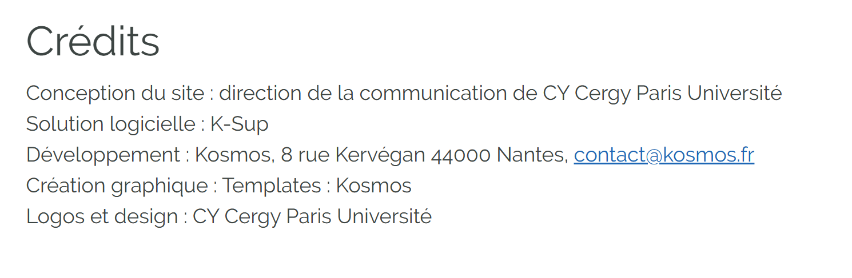
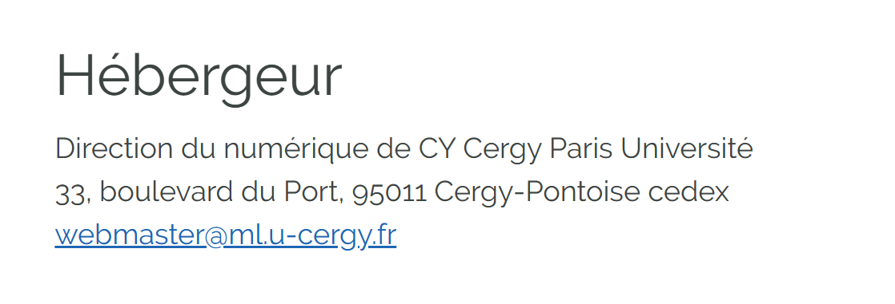

Slide 15
Les 4 piliers
Ils sont interdépendants.
Appartenance : peut-être compliquée
Notion de solidarité, d’appartenance.

